Slide 1
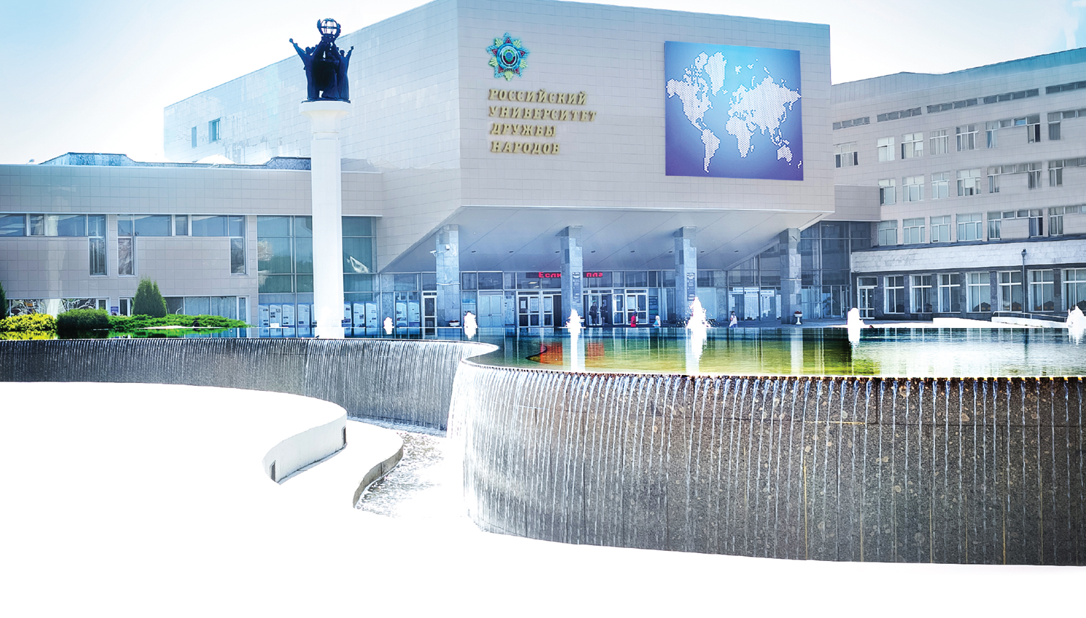
3.3.5. – Судебная медицина
медико-биологические науки
Сундуков Дмитрий Вадимович – доктор медицинских наук,
заведующий кафедрой судебной медицины МИ РУДН

Slide 2
ПРОГРАММА АСПИРАНТУРЫ
3.3.5. СУДЕБНАЯ МЕДИЦИНА
Цель программы – подготовка кадров высшей квалификации (исследователей и преподавателей), способных осуществлять научно-исследовательскую деятельность в области судебной медицины, а также преподавательскую деятельность по образовательным программам высшего образования.
Срок обучения по образовательной программе, реализуемой в очной форме, составляет 3 года.
Руководитель программы - доктор медицинских наук, доцент, заведующий кафедрой судебной медицины медицинского института РУДН Сундуков Дмитрий Вадимович

Slide 3
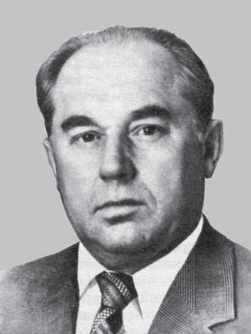
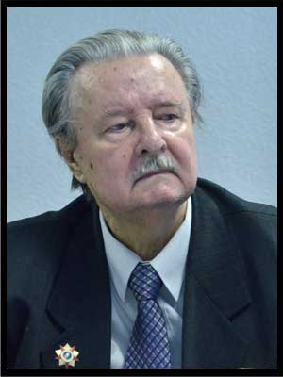
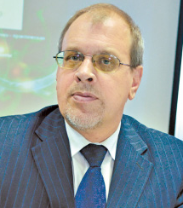
СТРАНИЦЫ ИСТОРИИ КАФЕДРЫ
д.м.н., профессор,
член-корреспондент РАМН
А. П. Громов
Заведующий кафедрой
в 1964-1970 гг.
д.м.н., заслуженный профессор РУДН
В. И. Алисиевич
Заведующий кафедрой в 1971-1996 гг.
д.м.н., доцент
Д. В. Сундуков
заведующий кафедрой с 1996 г.

Slide 4
НАУЧНЫЕ НАПРАВЛЕНИЯ КАФЕДРЫ
Разработка новых методов установления давности наступления смерти (в т.ч. при критических состояниях) с использованием комплексного подхода
Изучение динамики гистоморфологических изменений внутренних органов при воздействии экстремальных экзогенных факторов
Вопросы судебно-медицинской идентификации личности

Slide 5
Научные достижения
Получен патент на изобретение RU2696847C1 «Способ определения давности наступления смерти человека» (2019). Авт.: Бабкина А.С., Голубев А.М., Сундуков Д.В., Рыжков И.А., Папышев И.П., Цоколаева З.И., Кузовлев А.Н.
В период с 2017 по 2022 годы защищены 2 кандидатских диссертации и 1 докторская (Путинцев В.А. «Судебно-медицинская оценка динамики гистоморфологических изменений внутренних органов при критических и терминальных состояниях»)
Опубликованы три монографии, в т.ч.: Богомолов Д.В.. Путинцев В.А., Сундуков Д.В. Морфологическая диагностика давности продолжительности умирания и темпа наступления смерти в судебной медицине. М.: РУДН, 2021.
Опубликовано более 150 научных работ по проблемам изучения экстремальных экзогенных воздействий, идентификации личности, дефектам оказания медицинской помощи в ведущих отечественных и зарубежных журналах.

Slide 6
Ежегодная Всероссийская научно-практическая конференция с международным участием «Декабрьские чтения по судебной медицине В РУДН»

Slide 7
Занятие на клинической базе кафедры в ГБУЗ МО «Бюро СМЭ»

Slide 8
Вступительное испытание
Вступительные испытания по специальной дисциплине при приеме на обучение по программе подготовки научно-педагогических кадров в аспирантуре на специальность 3.3.5. «Судебная медицина» проводятся в письменной форме по билетам.
Каждый билет включает 4 теоретических вопроса
На подготовку ответов на задания отводится 60 минут.
Билет оценивается из 100 баллов.
За полный правильный ответ на задание начисляется 25 баллов, при оценивании частично правильного ответа учитывается правильная часть ответа в процентном отношении.

Slide 9
Вступительное испытание
На экзамене необходимо:
продемонстрировать знание общих и частных вопросов судебной медицины
продемонстрировать владение профессиональными знаниями и терминологией в области судебной медицины и судебно-медицинской экспертизы
уметь в понятной форме, последовательно и непротиворечиво обосновать и письменно изложить ход своих рассуждений при ответах на вопросы

